Slide 1
Dự đoán hướng di chuyển của các mã forex/stock bằng ML
Nhiệm vụ đoán hướng di chuyển của giá forex/stock phục vụ cho nhu cầu đặt lệnh Buy/Sell trong lĩnh vực tài chính "Quyền chọn nhị phân"

Slide 2
Mục lục
I. Giải thích bài toán
1. Labeling
2. Generating features
3. Modeling
4. Profit
II. Các bước tiến hành
III. Các tình huống cụ thể
1. Dữ liệu thô, model thấp, profit cao.
2. Dữ liệu có tính trung bình, model cao, profit thấp.
3. Dữ liệu đã được làm trơn, model cao, profit vừa phải.
4. Dữ liệu tính trung bình hoặc làm trơn và có dịch trễ.
IV. Kết luận

Slide 3
I. Giải thích bài toán
Tổng quan: bài toán chia ra làm 3 bài toán nhỏ bao gồm “Labeling”, “Generating features”, “Modeling” và “Profit”.
Labeling: quá trình gán nhãn, đưa bài toán dự đoán sang bài toán phân lớp.
Generating features: trích rút đặc trưng là các chỉ số chỉ báo tài chính.
Modeling: tạo model bằng thuật toán cây quyết định XGBoost.
Profit: tính toán khả năng mang lại lợi nhuận từ model.

Slide 4
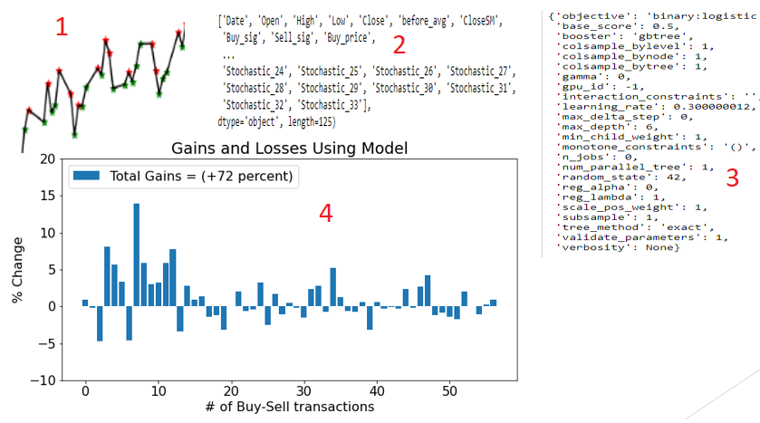
Các bước hoàn thành bài toán
Rất nhiều parameters trong từng bước, mà mỗi sự thay đổi trong từng bước tính toán ra parameters đều ảnh hưởng tới Profit cuối cùng

Slide 5
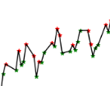
I.1. Labeling
Hướng di chuyển của giá được hiểu là tương lai tăng hoặc giảm so với quá khứ
Nếu tương lai giá cao hơn quá khứ thì hiện tại sẽ mang nhãn UP và ngược lại là DOWN.
Giá “Close” sẽ là đơn vị so sánh. Ngoài ra còn có “Open” “High” “Low”.
Có thể hiểu Model có độ chính xác 80% nghĩa là đoán đúng 8 nhãn và sai 2 nhãn. Tương ứng với đặt 10 lệnh sẽ sai 2 lệnh và đúng 8 lệnh.
Quyết định gán nhãn sẽ ảnh hưởng tới độ chính xác Model và Profit.

Slide 6
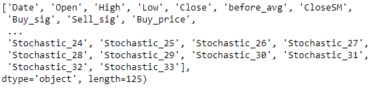
I.2. Generating features
Sử dụng chỉ số chỉ báo tài chính mặc định hoặc kèm them những chỉ số riêng.
Các chỉ số chỉ báo tài chính được sử dụng: EMA, RSI, William %R, Stochastic Oscillator và các chỉ số riêng. Các chỉ số được tính dựa vào quá khứ và hoàn toàn không sử dụng bất cứ dữ liệu của tương lai nhằm tránh tạo ra model ảo.
Chỉ số sử dụng giá trị tương lai sẽ tạo model ảo, còn gọi là Bias.
Chỉ số riêng thể hiện độ tối ưu của mỗi tác giả khi sử dụng. Sự kết hợp giữa các chỉ số cũng là một cải tiến của mỗi tác giả khi chọn đặc trưng.
Model hoàn toàn có khả năng xuất hiện khái niệm phi thật tế khi Profit quá thấp so với kỳ vọng do Model tạo ra. Xuất phát từ việc chọn features.
Phần này xin phép không có ví dụ.

Slide 7
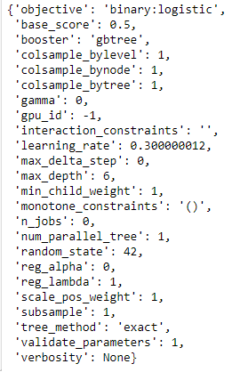
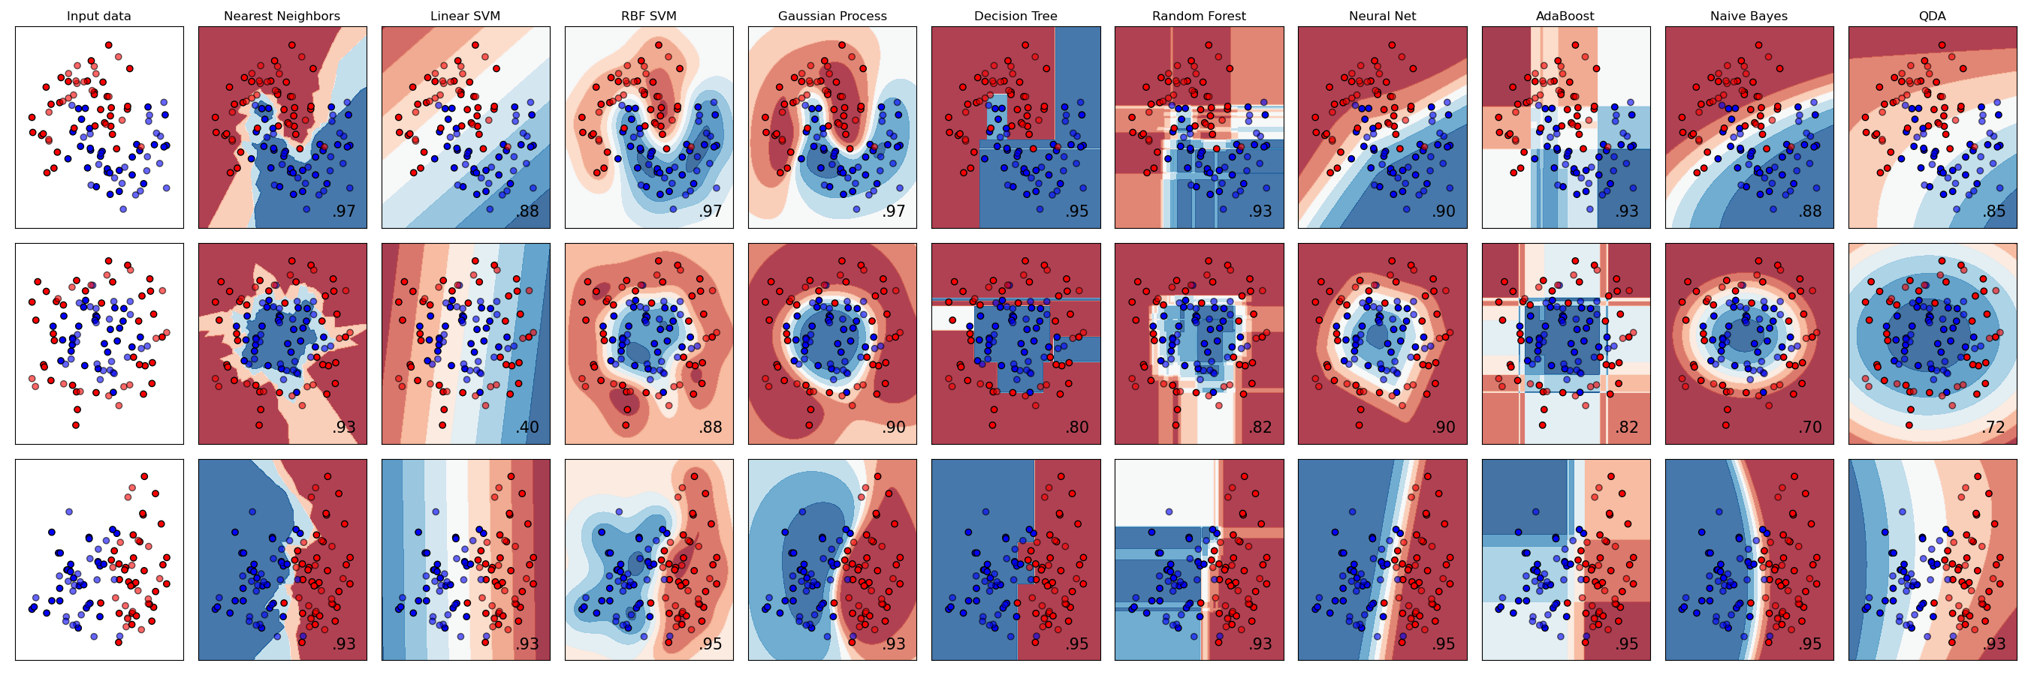
I.3 Modeling
Nhãn nhị phân UP/DOWN.
Có thể mở rộng kiểu gán nhãn.
Vì là nhãn nhị phân nên cây quyết định và AdaBoost chiếm ưu thế.
Kết hợp 2 thuật toán trên cho ra thuật toán XGBoost.

Slide 8
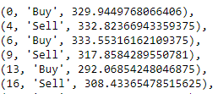


I.4 Profit
Nếu đang có lệnh BUY, gặp dự đoán là UP thì sẽ không làm gì.
Nếu đang có lệnh BUY, gặp nhãn dự đoán là DOWN sẽ đóng lệnh BUY và mở lệnh SELL
Ngược lại cho tình huống nếu đang có lệnh SELL.
Về cơ bản tại mọi thời điểm sẽ luôn có 1 lệnh đang mở.
Lệnh BUY sẽ mang về lợi nhuận nếu thời điểm đóng lệnh giá cao hơn giá mở lệnh.
Lệnh SELL sẽ mang về lợi nhuận nếu thời điểm đóng lệnh có giá thấp hơn giá mở lệnh.
Tiền lời lỗ tính theo % để khách quan đánh giá.

Slide 9
II. Các bước tiến hành.
Demo trực tiếp trên code.
Từ đó xuất hiện các tình huống khác nhau giữa việc gán nhãn ảnh hưởng tới profit.

Slide 10
III. Các tình huống cụ thể
1. Dữ liệu thô, model thấp, profit cao.
2. Dữ liệu có tính trung bình, model cao, profit trung bình.
3. Dữ liệu đã được làm trơn, model cao, profit thấp.
4. Dữ liệu tính trung bình hoặc làm trơn và có dịch trễ.

Slide 11


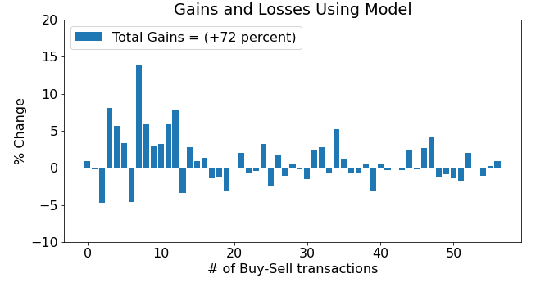
III.1 Dữ liệu thô, model thấp, profit cao.
Cách gán nhãn:
Độ chính xác model:
Lợi nhuận:

Slide 12
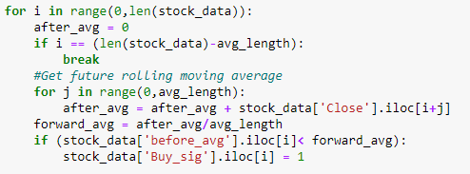

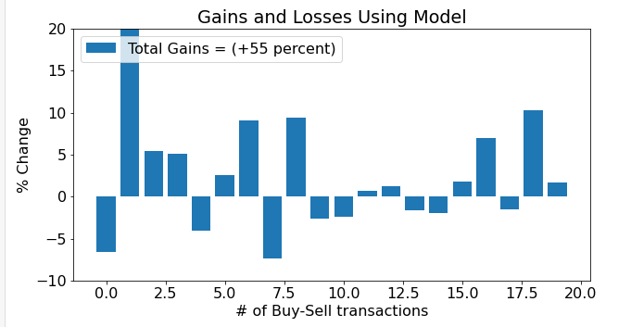
III.2 Dữ liệu có tính trung bình, model cao, profit trung bình.
Cách gán nhãn:
Độ chính xác model:
Lợi nhuận:

Slide 13


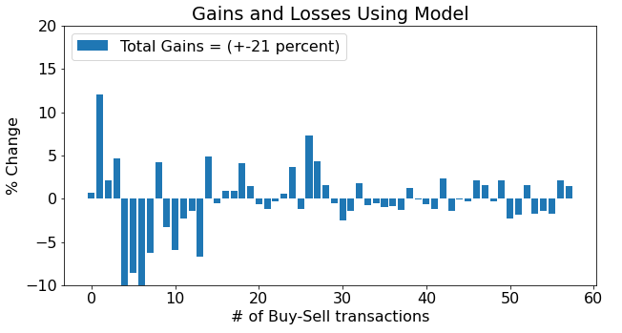
III.3 Dữ liệu đã được làm trơn, model cao, profit thấp.
Cách gán nhãn:
Độ chính xác model:
Lợi nhuận:

Slide 14
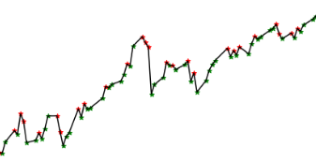
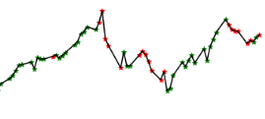
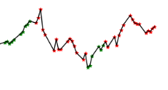
So sánh đầu tiên
Nhãn thô
Nhãn tính trung bình
Nhãn làm trơn
Model thấp
Lợi nhuận cao
Đặc điểm nhãn
Model cao
Lợi nhuận trung bình
Đặc điểm nhãn
Model trung bình
Lợi nhuận thấp
Đặc điểm nhãn

Slide 15
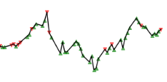
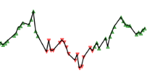
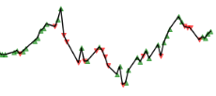
Kết quả gán nhãn
Nhãn thô
Nhãn tính trung bình
Nhãn làm trơn
Sai nhiều.
Bắt đỉnh tốt.
Nhạy cảm.
Sai trung bình
Bắt xu hướng tốt.
Độ trễ cao
Sai ít
Xu hướng ngắn hạn tốt
Trễ hơn đỉnh rất nhiều

Slide 16
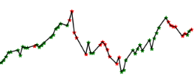
Nguyên nhân
Bắt được đỉnh là yếu tốt cực kỳ quan trọng để tăng lợi nhuận.
2 cách gán nhãn sử dụng đường trung bình và hàm làm trơn đã bỏ qua đỉnh.
Để bắt xu hướng dài hạn và ngắn hạn mà không quan tâm tới đỉnh đảo chiều sẽ phù hợp với 2 phương pháp đường trung bình và hàm làm trơn.
Nhưng lợi nhuận lại thu được là cao nhất nếu đoán đúng được đỉnh đảo chiều.
Nhãn được gán quá sớm, không có nhiễu trong cả xu hướng, kết thúc xu hướng quá trễ.

Slide 17
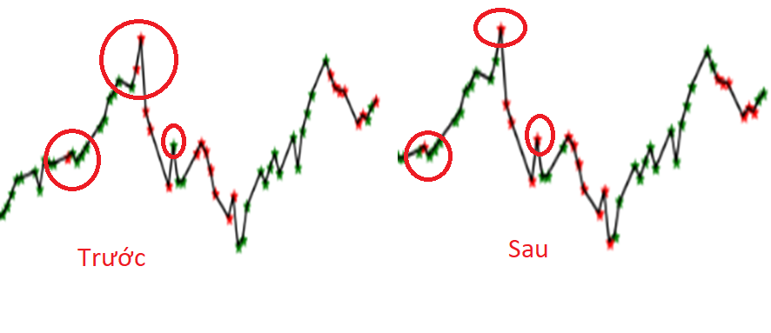
Hướng giải quyết
Dịch trễ. Nghĩa là dịch nhãn đi 1 ngày so với hiện tại.
stock_data['Buy_sig'] = stock_data['Buy_sig'].shift(1, axis = 0)
Tất cả nhãn sẽ được dịch lùi sang 1 ngày sau.

Slide 18

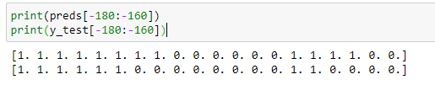
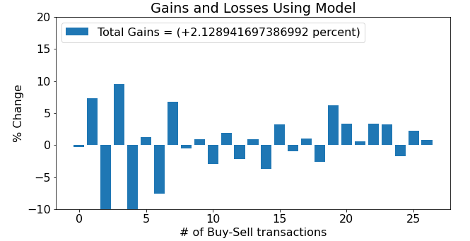
Kết quả
Độ chính xác rất cao:
Tương quan nhãn dự đoán và thực tế:
Lợi nhuận rất thấp:

Slide 19
Lý giải
Dữ liệu dự đoán quá khác với thực tế vì đã qua 2 lần xử lý.
Lần đầu tính trung bình, mục đích làm giảm nhiễu nhưng cũng đồng thời làm các nhãn không thể hiện được chính xác giá trị cần hiển thị. Mang tính xu hướng dài hạn hơn là ngắn hạn, trong khi model chỉ dự đoán tốt được số ngày ngắn hạn.
Lầu sau dịch trễ để cố tình bắt được đỉnh ở 1 vài trường hợp nhưng cũng đã vô tình làm sai nhãn còn phần lớn dữ liệu còn lại.
2 lần xử lý trên làm mất đi ý nghĩa của đỉnh và đáy của xu hướng. Dẫn tới model tốt nhưng lợi nhuận thấp.

Slide 20
IV. Kết luận
Nếu model chỉ dự đoán ngắn hạn, phải hạn chế sử dụng những dữ liệu xa nhằm bắt xu hướng dài hạn. Tốt nhất là không sử dụng làm trơn hay trung bình. Model này bắt đỉnh rất tốt, nhược điểm là quá nhạy cảm và nhiễu cao nhưng nếu đoán tốt từ 60% trở lên sẽ mang lại lợi nhuận cao nhất.
Nếu model dự đoán xa và ý nghĩa trả về mang tính xu hướng dài hạn thì có thể sử dụng đường trình bình hoặc làm trơn để gán nhãn. Tùy bài toán mà có thể dịch trễ nhãn hoặc không. Nếu muốn model có độ chính xác cao thì nên dịch trễ quá trình gán nhãn. Model dạng này chỉ tốt khi không cố gắng bắt đỉnh hoặc đáy, chỉ tốt khi nhận diện được xu hướng, tự nhận biết thời điểm dừng lệnh vì model bắt thời điểm đảo xu hướng không tốt.
Việc kết hợp cả 2 điều trên là bài toán khá là phức tạp và rắc rối. Hiện tại đang quá trình phát triển hứa hẹn đột phá.

